Slide 1
人教版新课标实验教材第五册
15、玩出了名堂

Slide 2
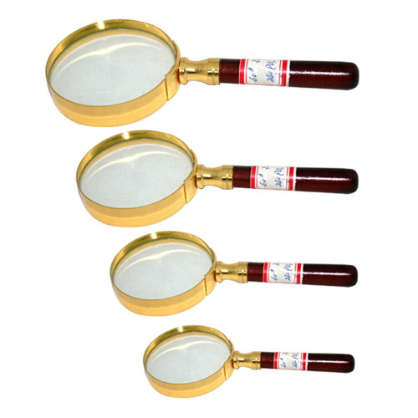
放大镜

Slide 3
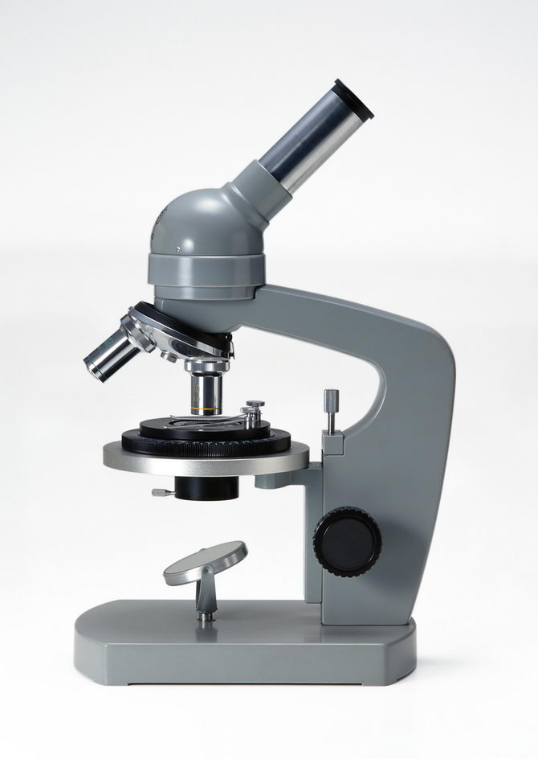
显微镜

Slide 4
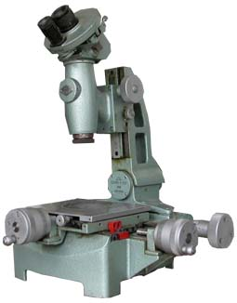
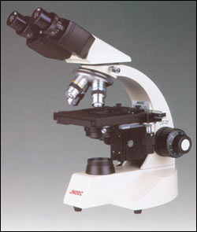
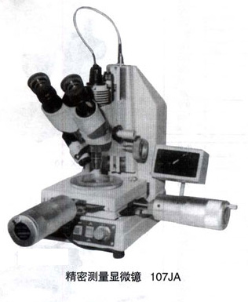
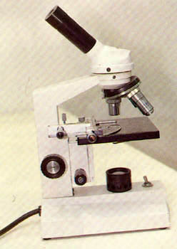

Slide 5
yuè gù tiáo é huáng
阅读 固定 调节 俄国 英国皇家学会
bài fǎng kān táng jìng xián
拜访 看守 名堂 镜片 清闲
dāi tuǐ suí jù
待着 大腿 随意 玩具

Slide 6
阅读 固定 调节 俄国 英国皇家学会
拜访 看守 名堂 镜片 清闲
待着 大腿 随意 玩具

Slide 7
名堂 玩耍 浪费时间 待着伟大的发现 镜片 看守 磨起 磨薄 定时 清闲 细微 阅读 大腿 随意 调节 固定 居民皇帝 聘请 俄国 千里迢迢欣赏 观看 简单 拜访 玩具 挤来挤去 显微镜 微生物 放大镜

Slide 8
dāi
tiáo
kān
待着
调节
看守
dài
diào
kàn
等待
调动
看见

Slide 9
说一说
这篇课文主要讲了一件什么事？
这篇课文主要讲列文虎克玩镜片玩出了名堂，发明了显微镜，发现了微生物。

Slide 10
玩耍常常被认为是浪费时间的行为，但在科学史上，有许多伟大的发现是在玩耍中产生的。
（第一部分:在科学史上，许多伟大的发现是在玩耍中产生的。）

Slide 11
读一读
荷兰的列文虎克喜欢玩镜片。
列文虎克的工作是看守大门，并定时到钟楼去敲钟。这份工作相当清闲，他待着没事，就一边看门，一边磨起了镜片。他把厚玻璃的四周磨薄，做成放大镜，用来看细微的东西，或者阅读字很小的书籍。
列文虎克一边看门，一边磨镜片，做放大镜。

Slide 12
读一读
荷兰的列文虎克喜欢玩镜片。
列文虎克的工作是看守大门，并定时到钟楼去敲钟。这份工作相当清闲，他待着没事，就一边看门，一边磨起了镜片。他把厚玻璃的四周磨薄，做成放大镜，用来看细微的东西，或者阅读字很小的书籍。
“一边……一边……”是并列关系，讲了列文虎克同时做两件事：看门和磨镜片。

Slide 13
荷兰的列文虎克喜欢玩镜片。
列文虎克的工作是看守大门，并定时到钟楼去敲钟。这份工作相当清闲，他待着没事，就一边看门，一边磨起了镜片。他把厚玻璃的四周磨薄，做成放大镜，用来看细微的东西，或者阅读字很小的书籍。
清闲---忙碌/繁忙

Slide 14
荷兰的列文虎克喜欢玩镜片。
列文虎克的工作是看守大门，并定时到钟楼去敲钟。这份工作相当清闲，他待着没事，就一边看门，一边磨起了镜片。他把厚玻璃的四周磨薄，做成放大镜，用来看细微的东西，或者阅读字很小的书籍。

Slide 15
荷兰的列文虎克喜欢玩镜片。
列文虎克的工作是看守大门，并定时到钟楼去敲钟。这份工作相当清闲，他待着没事，就一边看门，一边磨起了镜片。他把厚玻璃的四周磨薄，做成放大镜，用来看细微的东西，或者阅读字很小的书籍。
玩镜片
发明了放大镜

Slide 16
有一次，列文虎克又在玩放大镜。他突然想到：把两片放大镜放在一起，会怎么样呢？
列文虎克在一次玩放大镜时有了新的想法。我们可以体会到列文虎克非常善于思考。
他一试，啊，不得了，蚊子的腿看上去像兔子的腿。
写列文虎克对发现的新现象很惊奇。
刚开始玩，列文虎克把两片放大镜放在一起，看到了蚊子的腿有兔子的腿那么粗。

Slide 17
他越玩越带劲，就把一片放大镜固定，让另一片放大镜可以随意调节，这样就做成了一架简单的显微镜。
列文虎克突发奇想，发明了显微镜。
第二次，列文虎克把一片放大镜固定，让另一片放大镜可以随意调节。发明了显微镜。

Slide 18
他用显微镜观察水，看见水里有许多小生命挤来挤去；观察牙齿，看见里面有一种从来没见过的小东西。他发现，除了我们平时看到的世界，还有另一个平时看不到的世界。那是一个“小人国”。“小人国”里的“居民”，比地球上的居民要多得多。
运用拟人的修辞手法，写列文虎克有了新的发现，可以体会到列文虎克是一个善于观察、善于思考的人

Slide 19
有一次，列文虎克又在玩放大镜。他突然想到：把两片放大镜放在一起，会怎么样呢？他一试，啊，不得了，蚊子的腿看上去像兔子的腿。他越玩越带劲，就把一片放大镜固定，让另一片放大镜可以随意调节，这样就做成了一架简单的显微镜。他用显微镜观察水，看见水里有许多小生命挤来挤去；观察牙齿，看见里面有一种从来没见过的小东西。他发现，除了我们平时看到的世界，还有另一个平时看不到的世界。那是一个“小人国”。“小人国”里的“居民”，比地球上的居民要多得多。
列文虎克再次玩放大镜把两片放大镜放在一起，发明了显微镜，进而发现了一个全新的微生物世界——“小人国”。

Slide 20
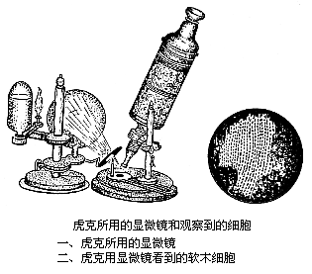

Slide 21
列文虎克玩放大镜，玩出了大名堂。
列文虎克在玩放大镜的过程中，科学史上一个伟大的发现在玩中产生了。

Slide 22
他最早发现了微生物，发现了一个全新的世界。
列文虎克玩出的这个大名堂在科学史上具有伟大的意义。

Slide 23
英国皇家学会知道了他的发现，聘请他为皇家学会会员。连英国女皇和俄国沙皇也千里迢迢前去拜访他，欣赏他的“玩具”，并从“玩具”里观看新世界的“居民”。
列文虎克这一伟大发现在社会上很有影响，震惊了全世界。

Slide 24
列文虎克玩放大镜，玩出了大名堂。他最早发现了微生物，发现了一个全新的世界。英国皇家学会知道了他的发现，聘请他为皇家学会会员。连英国女皇和俄国沙皇也千里迢迢前去拜访他，欣赏他的“玩具”，并从“玩具”里观看新世界的“居民”。
讲列文虎克玩出的大名堂对人类贡献之大轰动了全世界。

Slide 25
列文虎克玩放大镜，玩出了大名堂。他最早发现了微生物，发现了一个全新的世界。英国皇家学会知道了他的发现，聘请他为皇家学会会员。连英国女皇和俄国沙皇也千里迢迢前去拜访他，欣赏他的“玩具”，并从“玩具”里观看新世界的“居民”。
现在你们明白列文虎克究竟玩出了怎样的
大“名堂”吗？
他在玩镜片时，发明了放大镜和显微镜，又发现了微生物。

Slide 26
列文虎克最早发现了微生物，发现了 一个
全新的世界，他得到了那些赞美和肯定？
答：英国皇家学会聘请他为会员、英国女王和俄国沙皇也千里迢迢来拜访他。

Slide 27
“玩具”
“小人国”
“居民”

Slide 28
“小人国”
：就是指微生物生活的世界。（平时我们肉眼看不到的微观世界。）
“居民”
：就是指各种各样的微生物。
比如细菌，真菌，病毒。
“玩具”
：就是指显微镜

Slide 29
千里迢迢是什么意思？
形容路途遥远。

Slide 30
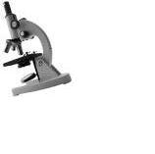

显微镜下的“小人国”

Slide 31
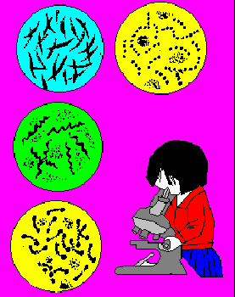
显微镜下的生命

Slide 32
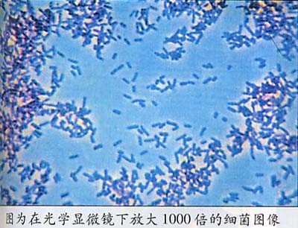

Slide 33
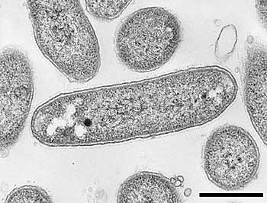
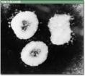


Slide 34
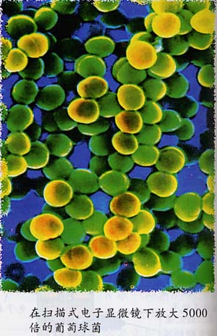

Slide 35
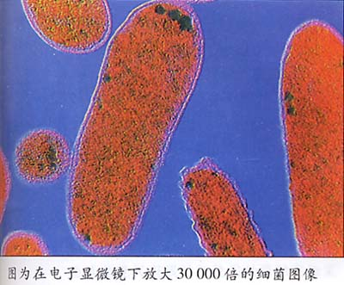

Slide 36
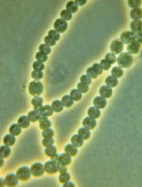
微生物 光合细菌

Slide 37
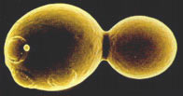
微生物 细菌

Slide 38
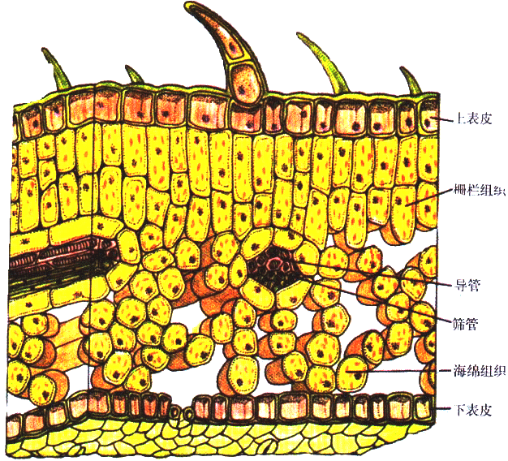
放大镜下面的树叶结构

Slide 39
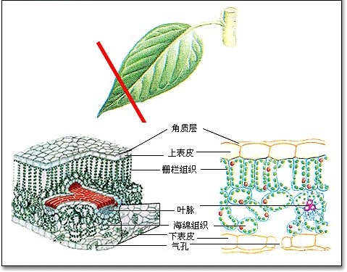

Slide 40
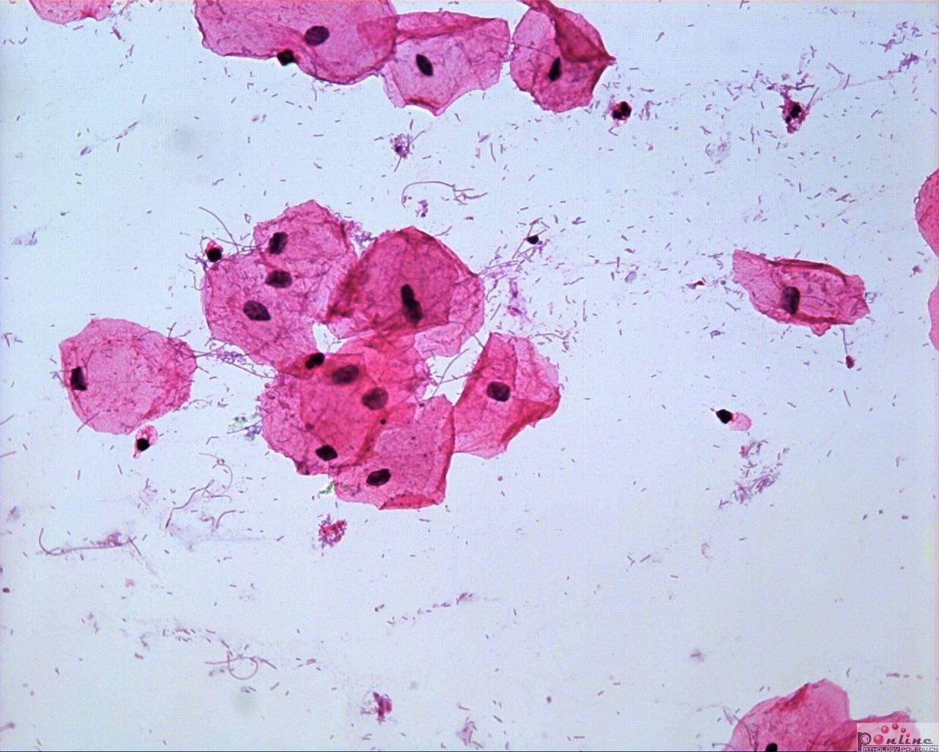
显微镜下的细菌

Slide 41
玩耍常常被人认为是浪费时间的行为，但在科学史上，有许多伟大的发现是在玩耍中产生的。
科学家们在玩的时候，善于观察，善于思考，才玩出了“名堂”。

Slide 42
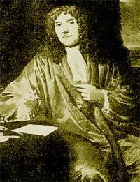
列
文
虎
克
？

Slide 43
他是一位爱玩，也会玩的荷兰人。他爱动脑、爱动手，善于观察身边事物的人。通过玩放大镜发现了一个微生物的新世界。我们要向他学习，不但爱玩，还要动脑动手，会玩。

Slide 44
列文虎克1632年生于荷兰，他的父亲是制造篮子的手工艺人，母亲来自酿酒艺人家庭。6岁时列文虎克的父亲就去世了。小时候列文虎克还是接受了一点基础教育，16岁时他就挑起了养家糊口的重担，到一家布店当学徒，凭自己的手艺开了一家布店。不过他的生意可能并不成功，因为他很快就转行，做起了看门人。
列文虎克除了荷兰语外，其他语言一窍不通，尤其当时科学家必备的拉丁文，他同样大字不识一个。由于看门工作比较轻松，时间充裕，列文虎克经常可以接触各行各业的人。在一个偶然的机会里，他从一位朋友那里得知，镜片可以磨制成放大镜，它可以将很微小的东西放大，使观察者可以清清楚楚地观看，而且也有人制成了世界上第一架复式显微镜，但是只把显微镜当成玩具，用来观看跳蚤的一举一动，所以显微镜当时也叫跳蚤镜。好奇心强烈的列文虎克也想拥有一架，不过价格太贵，他买不起。但是，心灵手巧的列文虎克利用看门时的空闲，磨出了质量在当时最好的放大镜，又发明了显微镜。
有了自己的显微镜后，看门人兴致勃勃地将能够想到的小东西一个接一个地放在镜下，观看它们的庐山真面目。显微镜下蜜蜂腿上的短毛，竟然如缝衣针一样地竖立着，让人有点害怕。随后，列文虎克又观察了蜜蜂的螫针、蚊子的长嘴和一种甲虫的腿。好奇心得到满足后，列文虎克又开始制造更大倍数的显微镜，他想看清楚更小的物体。

Slide 45
列文虎克一生中制造了491架显微镜，当时的手工艺人对自己的技艺是保密的，公开了自己的饭碗就保不住了。虽然显微镜制造并不是列文虎克的谋生之道，但是他依然保持了艺人的传统，秘不示人。不过有那么多得意之作和新发现，不找个人分享实在是心里憋得难受，因此列文虎克对自己的朋友格拉夫敞开了大门。格拉夫是一位医生兼解剖学家，还是英国皇家学会的通讯会员。他看到玲琅满目的显微镜，以及显微镜下的奇妙世界，格拉夫震惊了。他明白这些是了不起的发明和发现，立刻鼓励列文虎克将自己的观察记录整理出来，寄给英国皇家学会发表。在好友的劝说下，列文虎克终于同意将自己的发明和发现公之于众。

Slide 46
1673年的一天，英国皇家学会受到了寄自荷兰的观察记录，作者是列文虎克，文章的名字是《列文虎克用自制的显微镜，观察皮肤、肉类以及蜜蜂和其他虫类的若干记录》。面对一个陌生的“学者”和一篇名字拗口的学术文章，学会的专家们带着轻视的态度开始阅读观察记录。令他们惊奇的是，这篇文章记录的内容是从未有人深入研究的微观世界，作者对显微镜下的活体的描写生动有趣：“大量难以相信的各种不同的、极小的‘狄尔肯’……它们活动相当优美，它们来回地转动，也向前和向一旁转动……”“啊！看来这是一项非常有价值的研究成果。”学会专家们开始重视起来。然而文章最后的结论惊呆了各位专家，作者宣称“一个粗糙沙粒中有100万个这种小东西；而在一滴水中，‘狄尔肯’不仅能够生长良好，而且能活跃地繁殖——能够寄生大约270多万个‘狄尔肯’”。这太令人难以置信了。经过严格地检验，皇家学会的会员们发现，列文虎克那些看似荒诞不经的“狄尔肯”故事，在微观世界里竟然都是真实的。这样，实验报告得到了承认，并译成英文发表在皇家学会的刊物上。列文虎克不久被接纳为英国皇家学会的正式会员。这个默默无闻的荷兰平民，一下子成为欧洲的知名科学家。他发现的“狄尔肯”（拉丁文中“细小活泼的物体”的意思）就是后来人们常说的微生物。

Slide 47
列文虎克并没有陶醉在巨大的荣誉之中，他还是一如既往地把自己关在屋子里，用显微镜记录微观世界里发生的故事。1675年，雨水成了列文虎克的观察对象，他描述到：“我用4天的时间，观察了雨水中的小生物，我很感兴趣的是，这些小生物远比直接用肉眼所看到的东西要小到万分之一……这些小生物在运动的时候，头部会伸出两只小角，并不断地活动……如果把这些小生物放在蛆的旁边，它就好像是一匹高头大马旁边的一只小小的蜜蜂……”。雨水中的小生物其实就是原生动物。1683年，牙垢成了列文虎克关注的对象，他发现人口腔中竟然躲藏着许多“小动物”，它们像蛇一样用优美的弯曲姿势运动。他惊叹地记录道：“在人的口腔的牙垢中生活的动物，比整个荷兰王国的居民还要多。”这就是人类第一次观察到细菌时发出的感叹。
1723年，91岁的列文虎克在弥留之际，将自己制作的部分、放大镜，以及精良仪器的制作秘诀，赠送给了英国皇家学会。一个普通的看门人，用自己持久的好奇心、执着勤奋的精神和微薄的收入，开辟出一片崭新的科学研究天地，他的故事永远值得后辈人牢记在心，仔细寻味。

Slide 48
填一填
列文虎克先玩（ ），发明 了（ ），接着又玩（ ）， 发明了（ ），最后玩（ ）发现（ ）。
镜片
放大镜
放大镜
显微镜
显微镜
微生物

Slide 49
玩出大名堂的秘密：
细心观察；用心思考
要成功一项事业，必须花掉毕生的时间——列文虎克

Slide 50
学完了课文，你认为列文虎克是怎样一个人？
他是一位爱玩，也会玩的荷兰人。他爱动脑、爱动手，善于观察身边事物的人。通过玩放大镜发现了一个微生物的新世界。我们要向他学习，不但爱玩，还要动脑动手，会玩。

Slide 51
俄国的门捷列夫玩扑克牌（上面写的是当时的已经发现的元素符号）终于发现了元素周期律。
富兰克林就是由于好奇心而揭开雷电之谜的。
爱迪生爱把东西一件件拆开，然后装上，发明了很多东西。
……

Slide 52
“沉迷游戏”的顽童
著名物理学家、科普作家霍金非常爱玩游戏，而且一旦对某项游戏感兴趣，就会投入百分之百的注意力。例如，他可以花整个晚上玩某种复杂的游戏。他还喜欢和擅长设计复杂游戏，常常创造一个“世界”并赋予它游戏规则，这种创造让他感到惬意无比！正是这种善于钻研的玩，使他投入了黑洞本性的研究而名振天下。
朋友们，如果我们在课余时间多动手多摆弄、多动脑多钻研，说不定也能玩出名堂呢！

Slide 53
莱克兄弟喜欢玩橡皮筋。１９００年１０月，他们终
于制成了他们第一架滑翔机１９０８年９月１０日这天，
飞机飞行的场地上围满了观看的人们。人家兴致勃勃，等
待着莱特兄弟的飞行。 １０点左右，弟弟奥维尔驾驶着他
们的飞机，在一片欢呼声中，自由自在地飞向天空，两支
长长的机翼从空中划过，恰似一只展翅飞翔的雄鹰。
人们再也抑制不住他们的激动心情，昂首天空，呼唤着莱
特兄弟的名字，多少人的梦想终于变为现实。
飞机在７６米的高度飞行了１小时１４分，并且运载了一
名勇敢的乘客。当它着陆之后，人们从四面八方围了起来。
过后不久，莱特兄弟在政府的支持下，创办了一家飞行公
司，同时开办了飞行学校。

Slide 54
1952年的夏天，富兰克林试着在费城的基督教堂高耸的尖塔上竖起一根金属杆；他一心认为要汲取雷电，金属杆必须升至相当的高度，而教堂尖塔的架构却显得太低，富兰克林突然想到一个主意，那就是装设着铁杆的风筝。 富兰克林由两根木棍架成的十字，撑起了一大块丝缎的布面，这就是富兰克林传说中不朽的风筝！在风筝上端，系上尖细的铁丝，铁丝末端绑上一只金属钥匙。富兰克林操控风筝的部分，捆上秘密的绝缘体—丝缎带；在暴风雨即将来临之时，这个实验者和他的儿子，走入一片空旷的空地，搭起一个暂时性的挡雨棚，在风筝升起了相当的一段时间后，一朵雷云才渐渐逼近。以下是普里斯莱的叙述：
这朵云看起来有闪电的迹象，但却毫无动静地过去了；但就在他们开始对自己的发明感到灰心之时，他注意到几条细线在云间闪烁，然后有直立的迹象，像是经由指挥一般，一个接着一个相继出现！他震慑于这个景象，连忙伸出手，对准风筝在线的钥匙。这项创举终于完成了，富兰克林终于取得货真价实的雷电。

Slide 55
资料袋
微生物是自然界的重要成员，细菌 、病毒和真菌都是微生物。有些微生物会使人生病，流行性感冒就是由病毒引起的；有些微生物都是人类的好帮手，如，有的可以分解垃圾，有的可以消灭害虫，有的还是酿造酒和做酸奶的功臣。

Slide 56
作业：
写一写，自己玩中的乐趣与收获

Slide 57
借用了同仁的资源，在此衷心感谢！

